Slide 1

义务教育课程标准实验教科书
一年级下册
雨 点
黑龙江省大庆市直机关四小 周桂芹

Slide 2
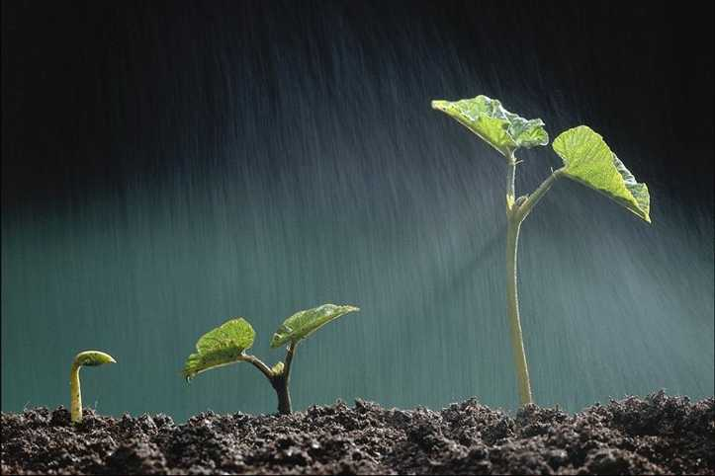
说教材
一
说目标
二
三
说重点、难点
说教法、学法
四
说教学过程
五

Slide 3
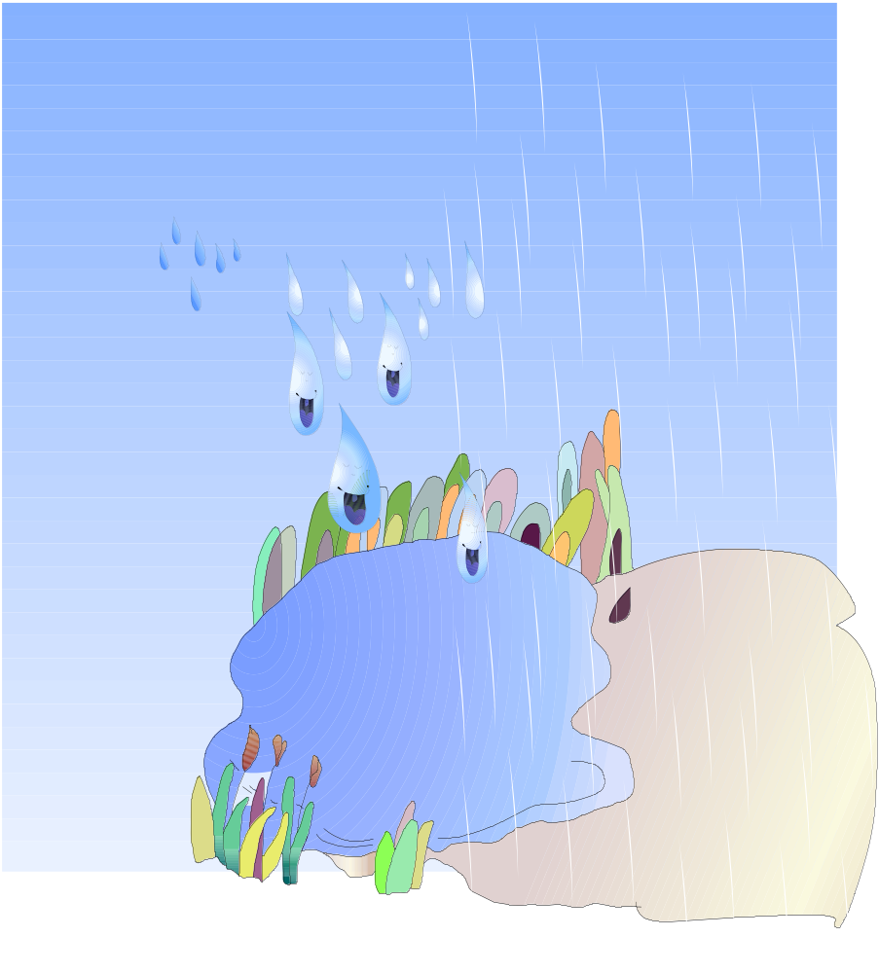
第一
环节
初读理解
情境激趣，

Slide 4
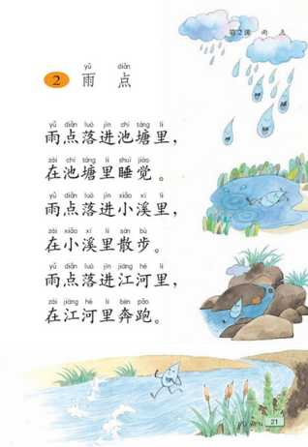
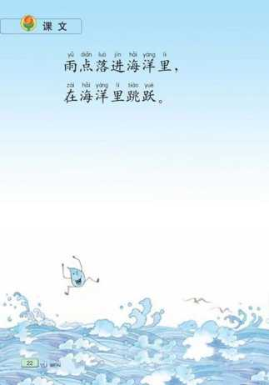

Slide 5
通过初读课文，你知道雨点落进了哪些地方？雨点落进不同的地方，样子有什么不同？
（让学生用一个“雨点落进……”这样的句式，说清楚内容大意，把感知课文与听说训练有机结合起来，在潜移默化中开发了学生的语言智能。）

Slide 6
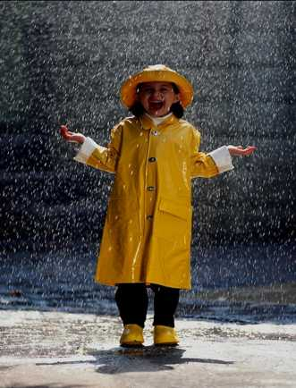
第二
环节
落实训练
品读体会，

Slide 7
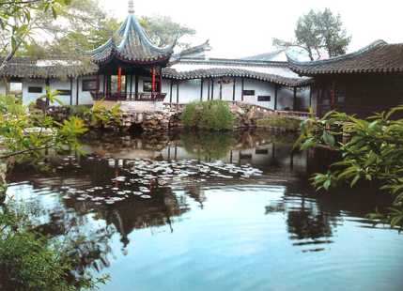
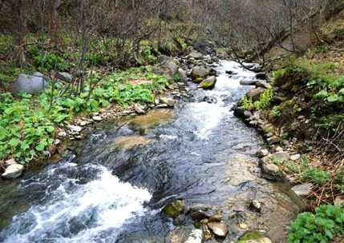
池塘
小溪

Slide 8


Slide 9
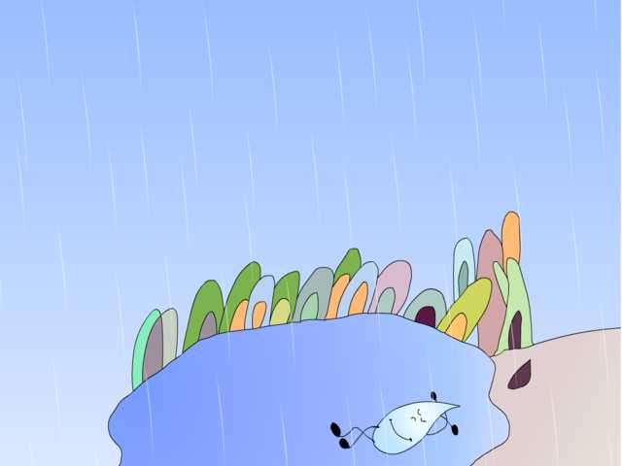
睡觉

Slide 10


Slide 11
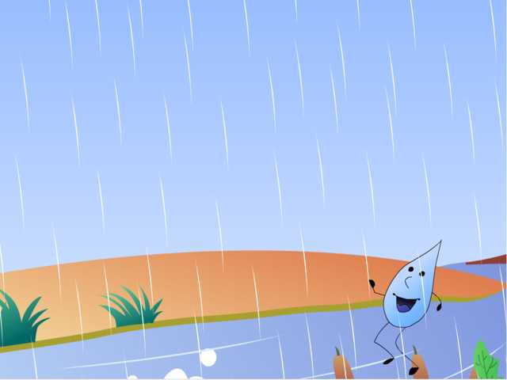
散步

Slide 12
以上虽然只学习了课文的前两句话，但是完全遵循了低年级学生认识事物的规律，通过雨点的动态变化，了解了池塘、小溪的特点，激发学生观察自然的兴趣，从而突破了课文的重难点，也为下一节后两句的教学做了良好的铺垫。

Slide 13
第三
环节
课间休息，音乐欣赏

Slide 14

第三
环节
课间休息，音乐欣赏

Slide 15
第四
环节
写字指导，迁移练习
落
进
觉
散
步

Slide 16
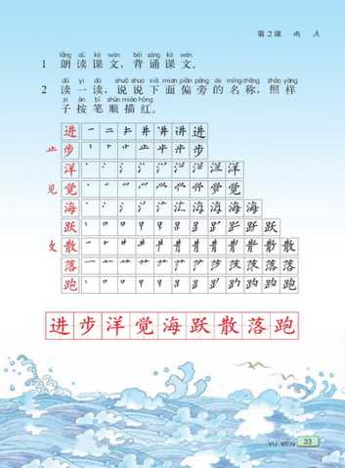
第四
环节
迁移练习
写字指导，

Slide 18
雨点落进了田野里，滋润了庄稼。

Slide 19

雨点落在玻璃上，在玻璃上打鼓。

Slide 20
板书设计：
２、雨点
池塘 小溪
睡觉 散步

Slide 21
感谢各位领导、老师多提宝贵意见！

Slide 22
说教材：
《雨点》以诗歌的形式，生动地描写了雨点落进池塘、小溪、江河、海洋里的不同状态。因为本组教材是围绕着春天的话题而展开的，雨点正是学生熟知的事物，也是春天来临的象征，使这一课极具有代表性，在教学内容上又有着由浅入深，承前启后的作用。

Slide 23
说目标：
1、知识目标：学会5个生字，认识3个新偏旁。理解由生字组成的词语。
2、能力目标：能正确、流利、有感情地朗读课文。初步认识池塘、小溪，并通过雨点的变化了解它们的特点。
3、情感目标：激发学生观察自然的兴趣。

Slide 24
说重点、难点：
通过雨点变化了解池塘、小溪的特点，培养学生观察自然的兴趣。

Slide 25
说教法、学法：
雨点是学生熟知的事物，而它落进池塘、小溪里的不同状态，学生不易体会和理解。因此，我主要采用创设情境，激发情趣，体会想象，图文结合的方法，让学生采用自主学习，合作探究，想象理解的学习方式，体现学生是学习主人并增强学习的自信心。

